Slide 1
La administración de justicia en Atenas

Slide 2
Tribunales.
Areópago: tribunal donde se juzgaban los delitos de sangre.
Heliea: resto de los procesos.
  Tribunal popular.
  Cada año se elegían seis mil ciudadanos por sorteo.
    Sorteo diario
      Impedían sobornos al tribunal.
        No se sabía quien iba a componer el jurado hasta el día.
    Máquina llamada: Kletoreion: se metían fichas identificativas.

Slide 3
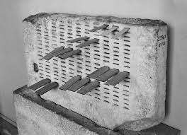

Slide 4
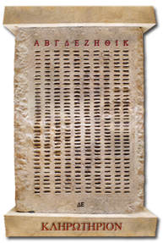

Slide 5
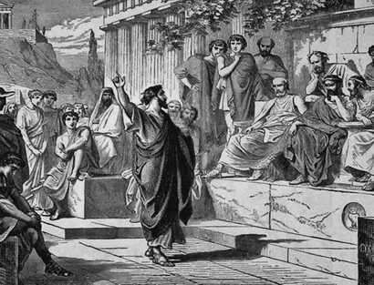

Slide 6
Jurado
Componentes del jurado: mínimo 201.
  Número impar: evitar empates.
Sólo escuchaban los alegatos de acusación y defensa.
No existían abogados, acusadores y acusados.
  Preparar su propio discurso
  Podían recurrir a alguien para que lo redactara: logógrafos (escritores de discursos)

Slide 7
Tiempo
Duración del discurso se medía con un reloj de agua: clepsidra
  Vasija con un orificio por donde caía el agua a otra situada más abajo.
Cuando se acababa el agua se debía parar de hablar, aún en mitad de una palabra.

Slide 8
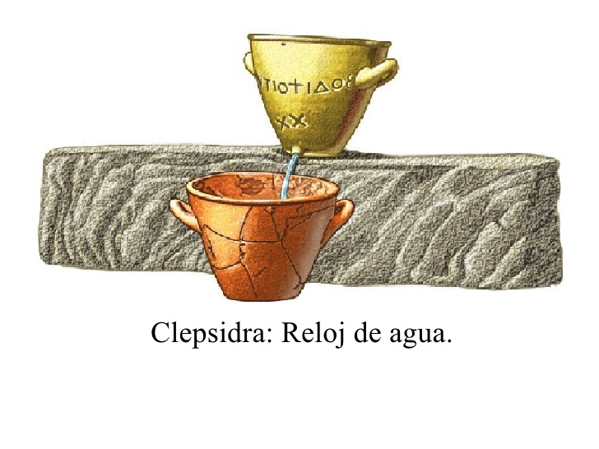

Slide 9
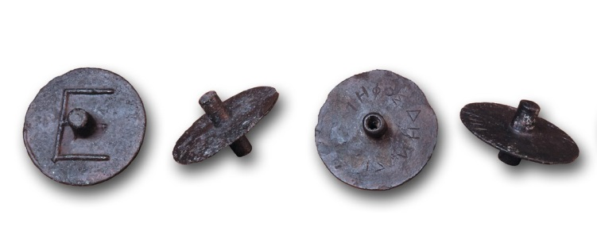
Voto
Secreto.
Dos fichas de bronce: psephoi
  Una con un agujero en el centro
  La otra sin agujero: declarar inocente al acusado.

Slide 10
Ejercicios pág. 43
Texto: Muerte de Sócrates. Ejercicio 27
23
24
26

